Slide 1
Desafío - Reconociendo la industria TI
Nombre estudiante: Germán Trigo Cortés
Generación: Generación 1

Slide 2
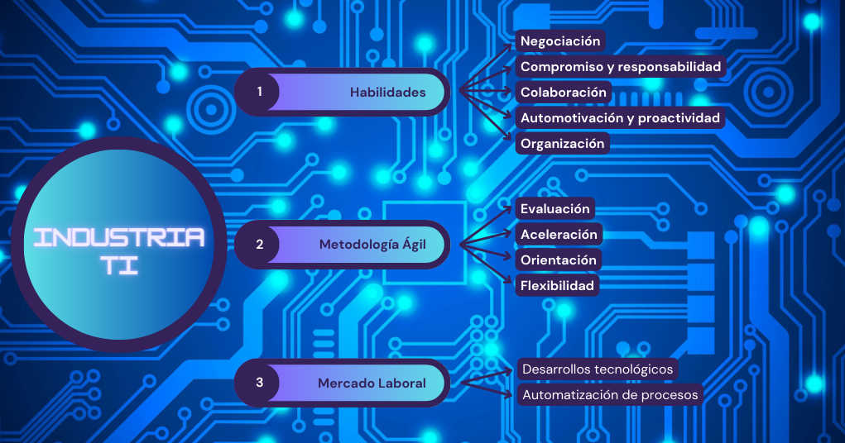
1.Habilidades, metodologías y mercado laboral
Mapa Conceptual

Slide 3
2. Necesidades de la Industria TI
Resumen
Las habilidades son muy necesarias ya que nos permiten desenvolvernos en cualquier área sin problemas, comunicar y comprender de manera efectiva y poder trabajar en equipos aportando a la productividad y buen ambiente laboral.
La metodología ágil(agile) ayuda a hacer mas ordenado el proyecto y si es necesario, permite regresar y solucionar de manera iterativa mientras en términos generales se sigue con el plan de trabajo establecido.
En el caso del mercado laboral, permite la inversión y la creación de soluciones tecnológicas, optimización y automatización de los procesos, al mismo tiempo que permite contratar a especialistas de cada área. Esto puede permitir a una empresa mantenerse vigente en el tiempo y en la industria, aunque el mundo vaya avanzando a pasos agigantados en descubrimientos, investigaciones, innovaciones y logros tecnológicos.

Slide 4
3. Conclusiones
El mundo avanza sin descanso en las distintas áreas del mundo TI, por lo tanto es importante estar a la vanguardia y capacitarse de manera profesional en el menor tiempo posible, es ahí donde entran a escena los llamados “Bootcamps”, ya que en el plazo menor a 1 año promete capacitar y entregar las herramientas básicas para que el desarrollador en proceso de aprendizaje, pueda desenvolverse y aportar al mercado TI.
Claro está también que la efectividad de esta modalidad radica en que el desarrollador pueda seguir perfeccionándose en otras áreas, complementando su conocimiento y poner en práctica lo aprendido.

